Slide 1


«УЧИТЕЛЬ ГОДА - 2016»

Slide 2
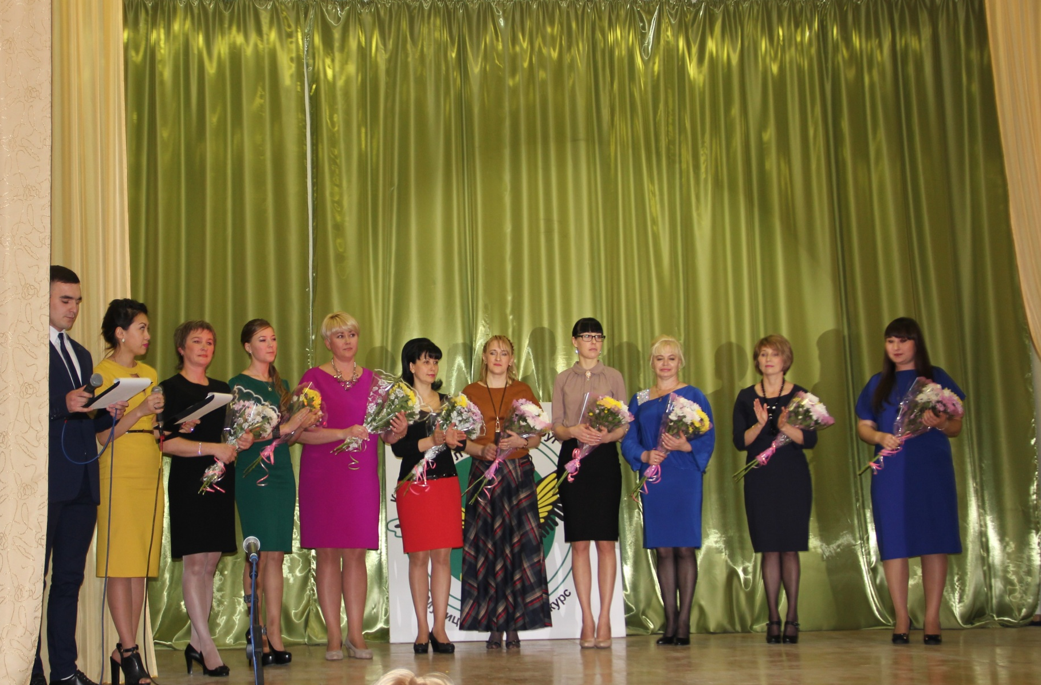

Slide 3

Лепка из холодного фарфора
Мастер- класс
Педагог дополнительного
образования
МБОУ СОШ №2
Любимова Ирина Борисовна
Технология педагогического
сотрудничества

Slide 4
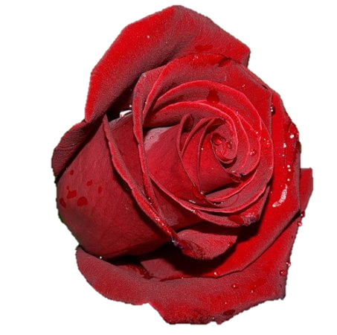
Цель мастер- класса:
Формирование
умений и навыков работы
с холодным фарфором
Задачи:
Демонстрация приготовления холодного фарфора
Показ приемов лепки
Популяризация лепки как вида пластических искусств

Slide 5
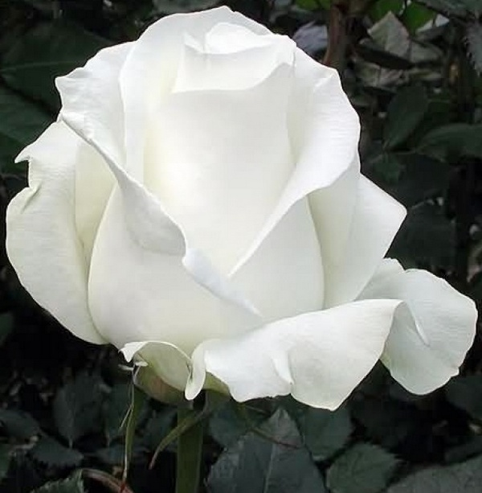
В начале прошлого века в Аргентине придумали особую смесь из кукурузного крахмала, клея, масла и глицерина, которая стала использоваться для художественной лепки.
Холодный фарфор

Slide 6
Холодный фарфор
на сегодняшний день является абсолютно безвредным, удобным и весьма дешевым материалом для лепки. Из-за очень гладкой и однородной текстуры, замечательной пластичности он очень удобен в использовании.
Еще одним плюсом «холодного фарфора» является то, что работать с ним могут не только взрослые, но и даже дети.
При застывании «холодный фарфор» приобретает твердость, что отличает его от пластилина.

Slide 7
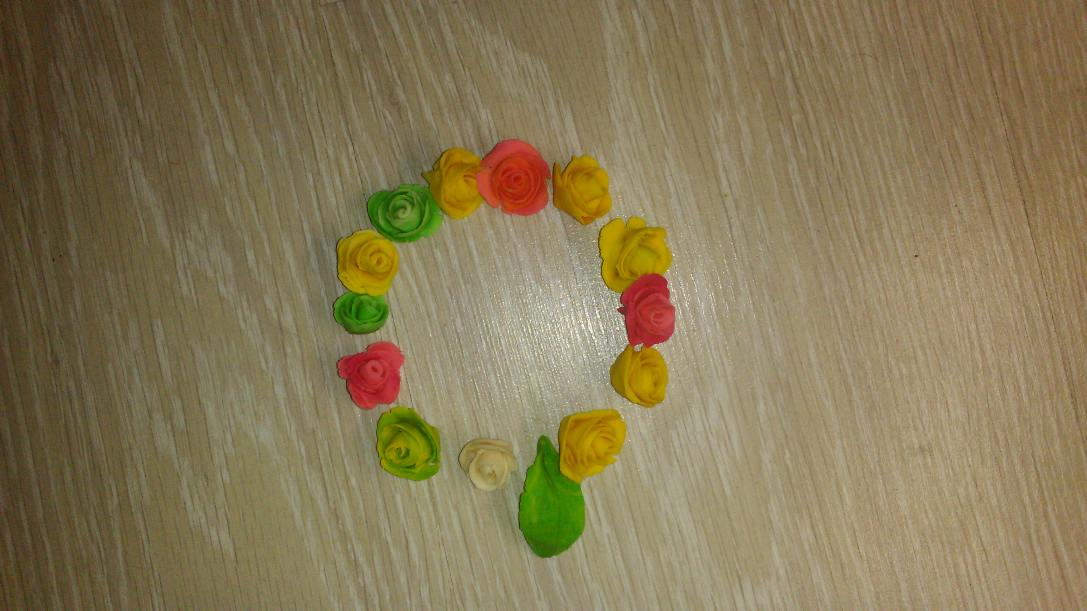
Результат сотрудничества

Slide 8
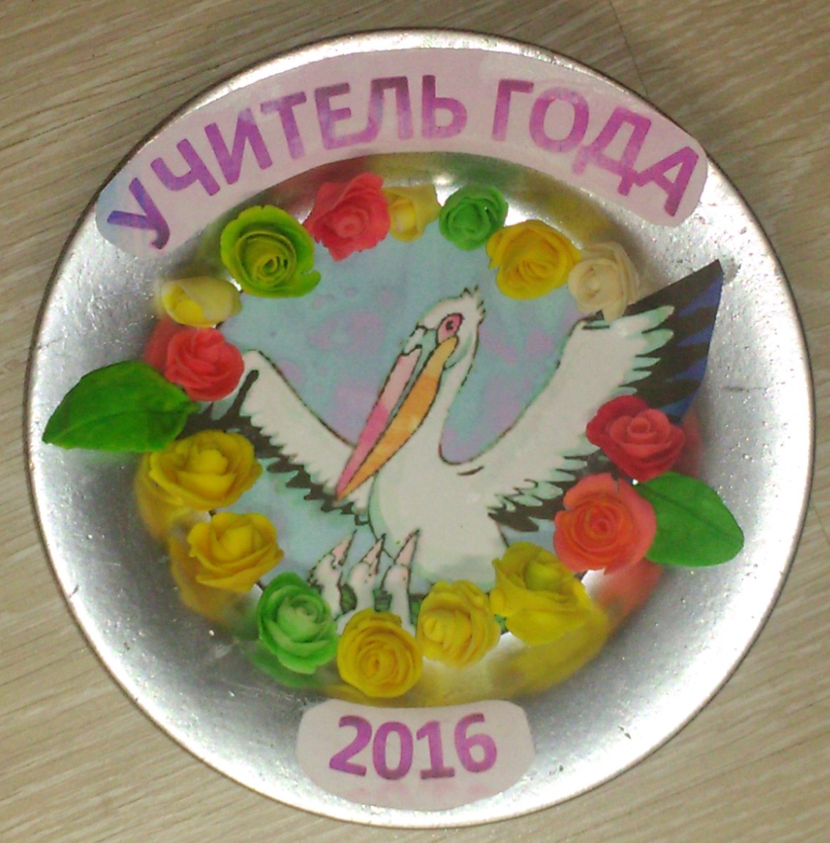
Результат сотрудничества
Памятный сувенир

Slide 9
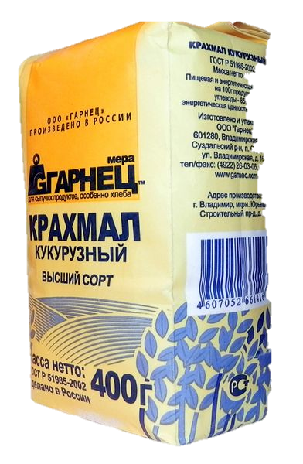
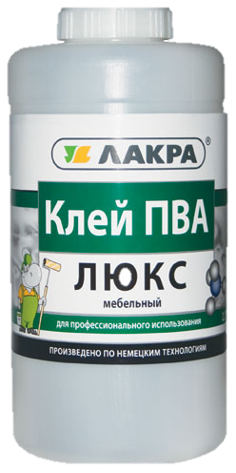
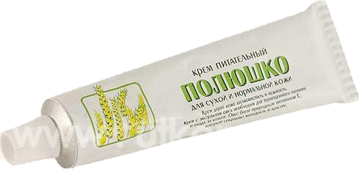
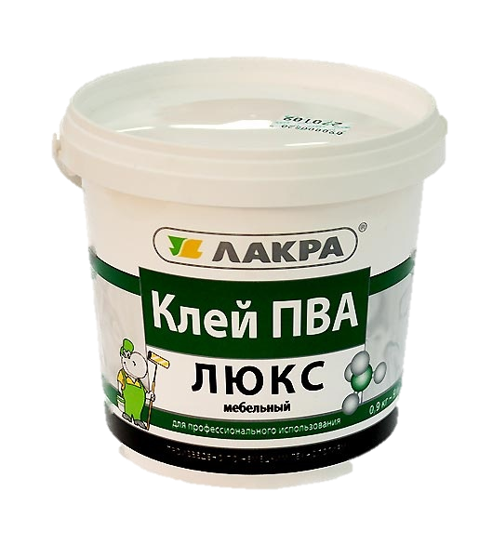
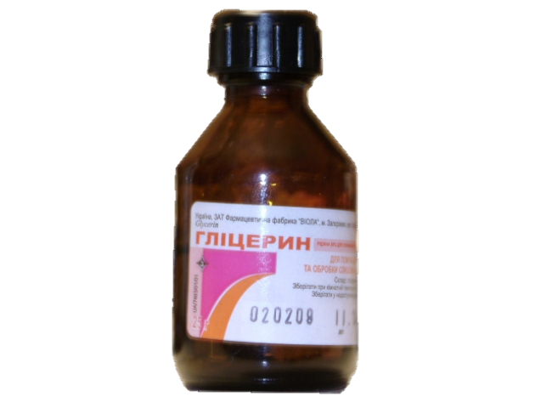
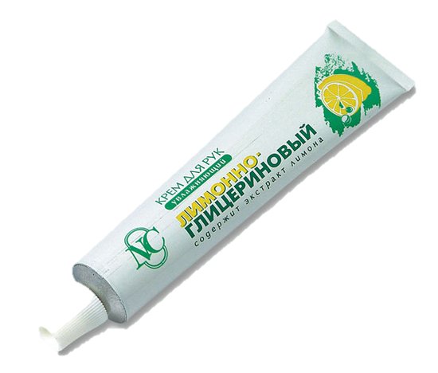
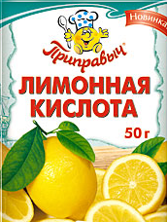
Рецепт
Крахмал кукурузный -1 стакан
Клей ПВА- 1 стакан
Глицерин- 1 столовая ложка
Крем для рук – 1 столовая ложка
Лимонная кислота- 1 чайная ложка

Slide 10
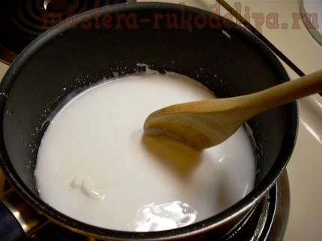
Смешиваем все ингредиенты
В кастрюльке

Slide 11
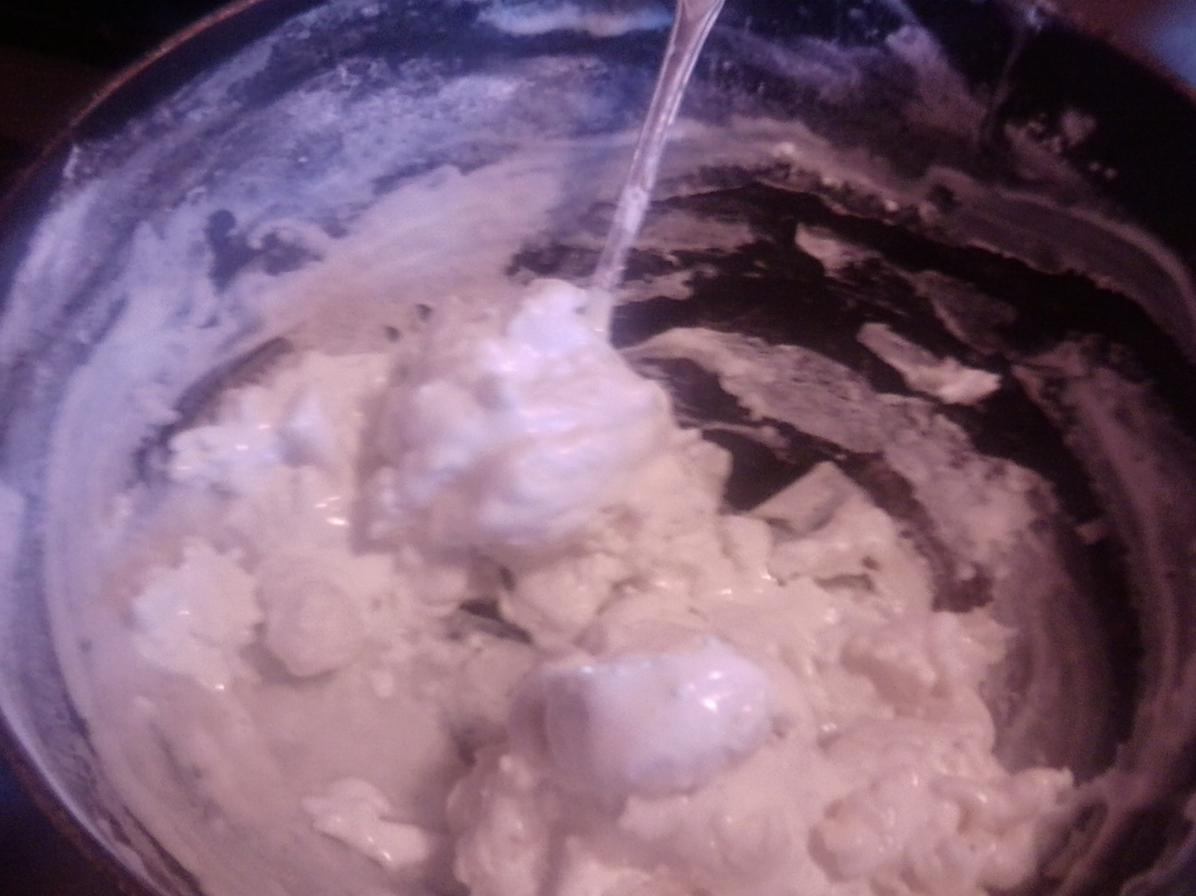
2. Нагреваем на огне непрерывно
помешивая

Slide 12
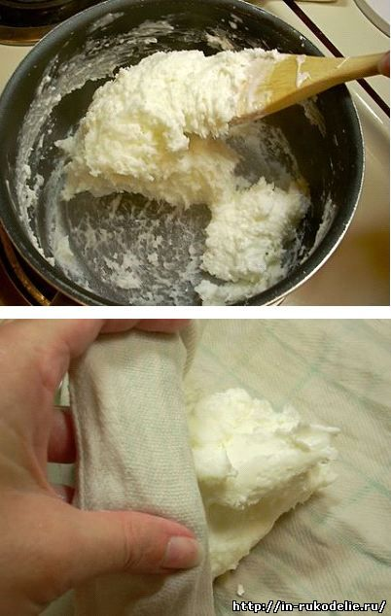
3. ждем образования комочков

Slide 13
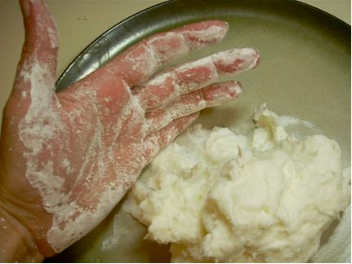
4. Образовавшийся плотный комок
Выкладываем на стол

Slide 14
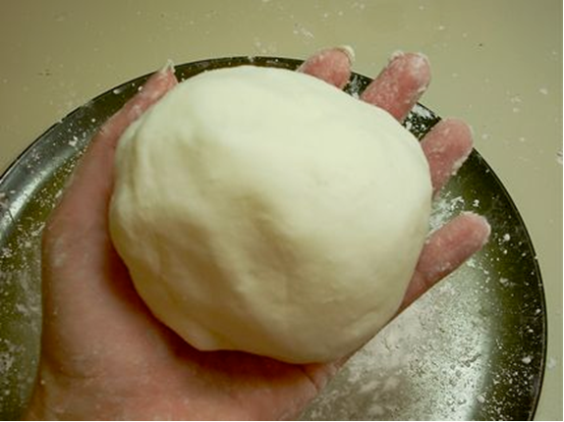
5. Вымешиваем
«Холодный Фарфор»

Slide 15
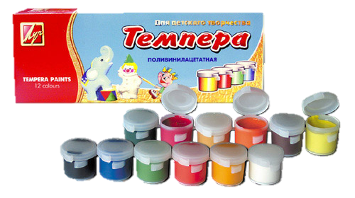
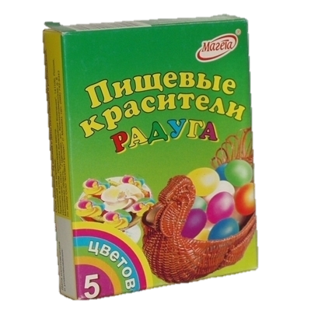
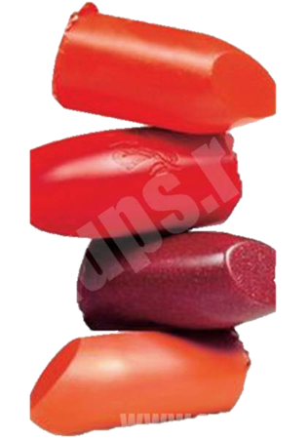
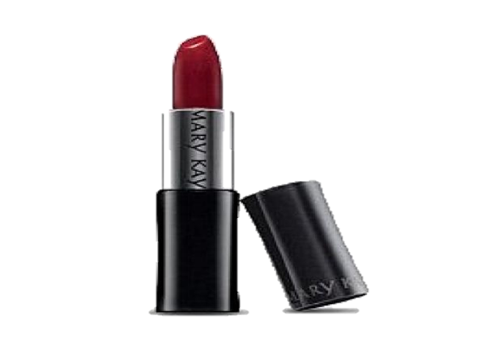
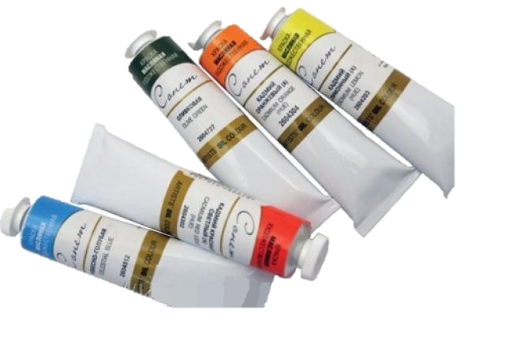
Красим «Холодный Фарфор»
1.пищевые краски
2.помада
3.темперная краска
4. масленая краска
5.тени для век

Slide 16
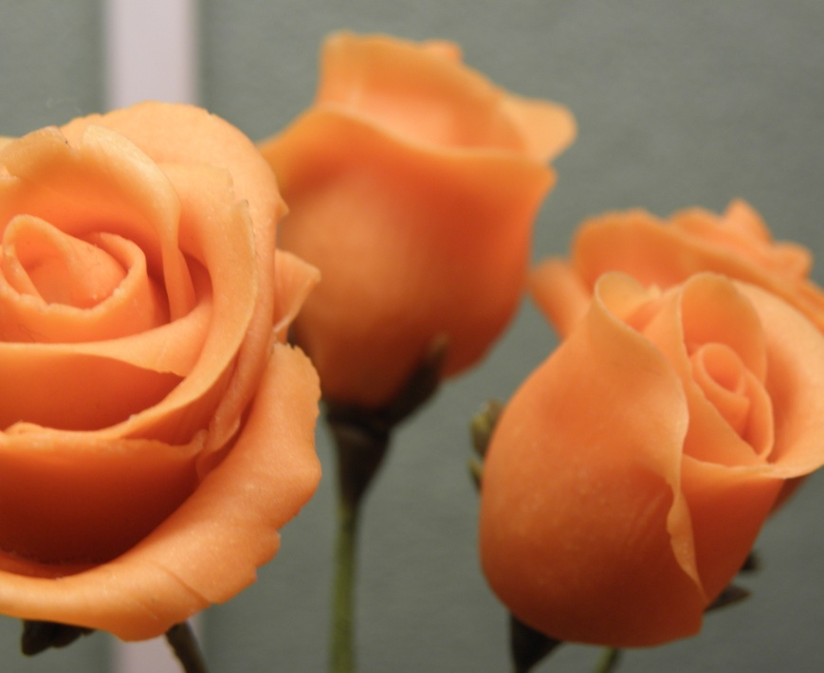
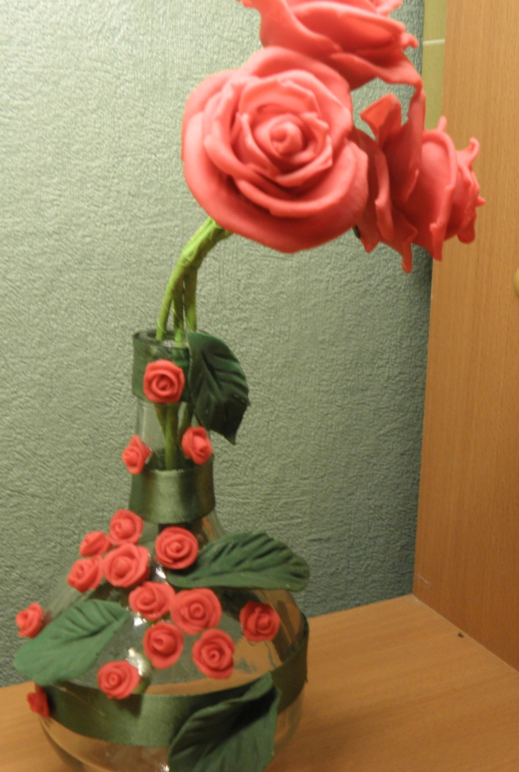
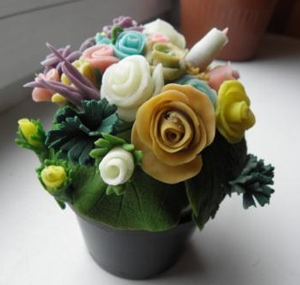
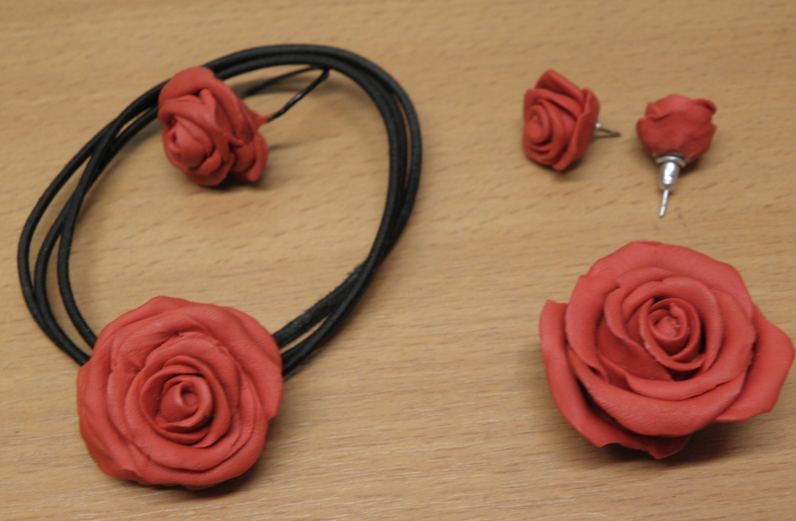
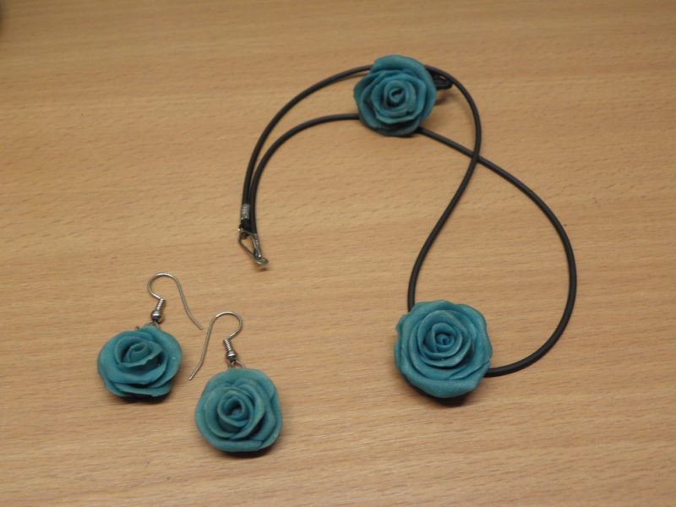

Slide 17
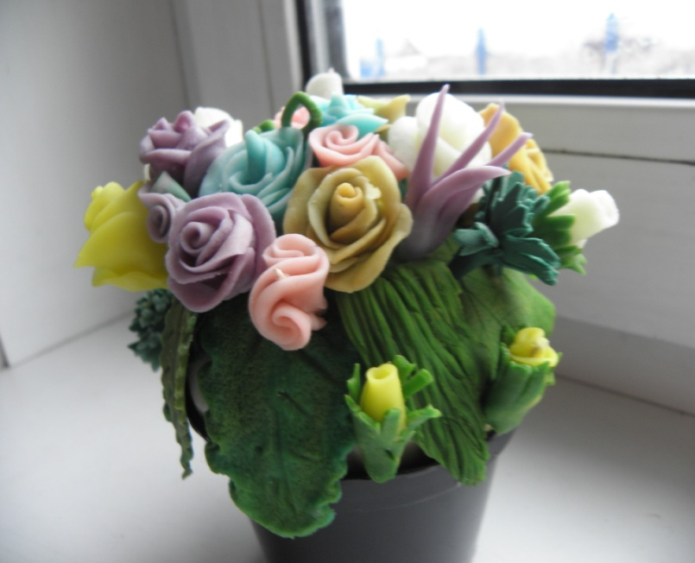
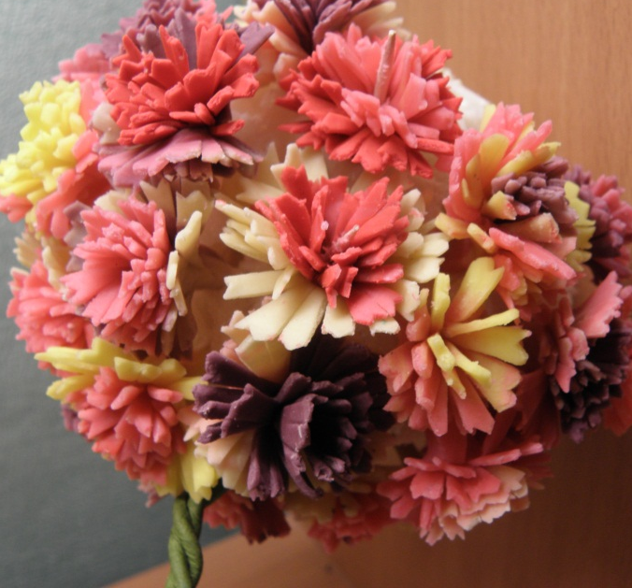
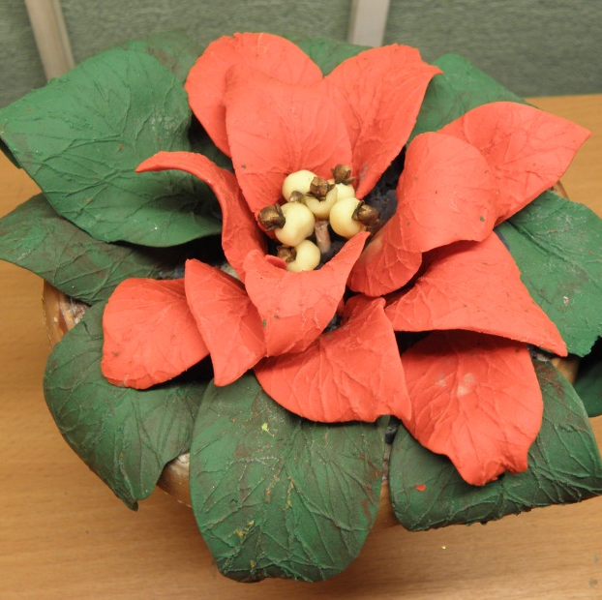
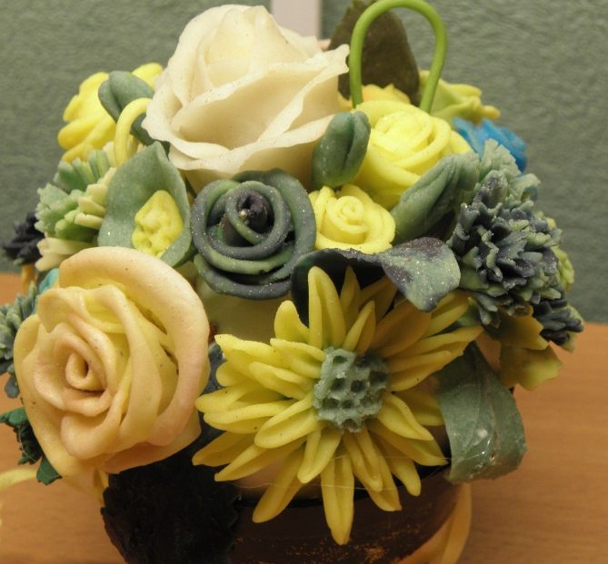
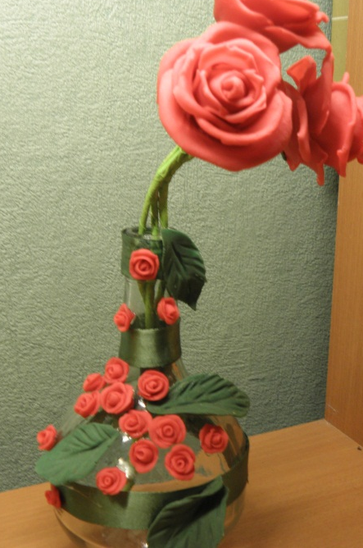
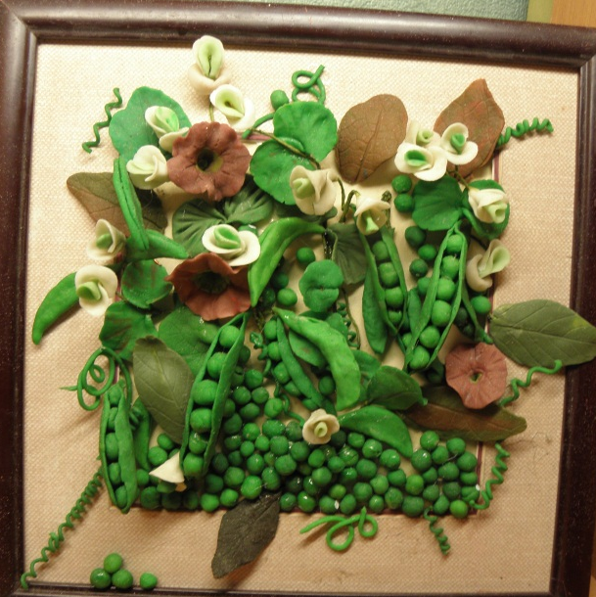
Творческих успехов

